Slide 1
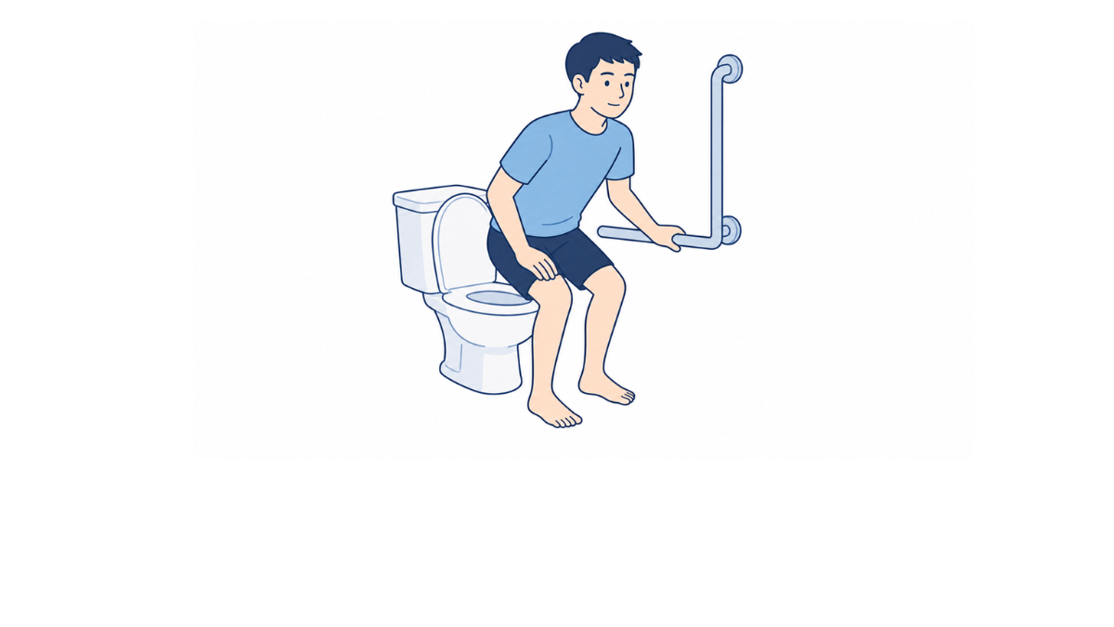
・手すりを把持して、ゆっくり立ち座りを行いましょう。
・座る前には便座の位置を確認しましょう。

